Slide 1
4 XPath
XPath 是 W3C 制定的、用来在 XML 文档中进行导航和查询的路径表达语言，可以对 XML 文档层次结构中的相关元素节点及内容进行检索、定位。
半结构化文档可以被看成为一棵树，文档的根节点对应于 DOM 树的根节点，叶节点对应于空的元素节点或者是文本节点，DOM 树蕴含的信息通过树中节点数据及其节点之间的路径关系来进行描述。
针对这种半结构化树所进行的 XPath 查询将返回满足指定特征（包括节点特征和路径特征）的节点或以这样的节点为根的子树。

Slide 2
XPath 规范
W3C 对 XPath 2.0（最新的 XPath 规范）的介绍如下：它是一种描述型语言，可以对符合 XPath 数据模型的数据进行处理，该数据模型提供了 XML 文档的树型表示，包括原子值（比如整数、字符串、布尔类型的值）和序列（可能包含对 XML 文档中节点的引用以及原子值）。

Slide 3
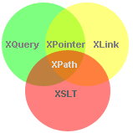
XPath 的应用
XPath 技术是一种 XML 数据处理的基本机制，还广泛地应用于其他各个领域。
  第 3 章 XML Schema 中介绍 key 和 keyref 元素时，就使用到了 XPath。
  另外，在 XQuery、XPointer、XLink 等规范中也都需要使用 XPath。
Notes:
Xpointer与Xpath功能相近，只是对Xpath进行了进一步的封装
Xlink可类比为超链接，只不过它可以链接到XML中的任意元素
https://www.w3school.com.cn/xlink/xlink_intro.asp

Slide 4
4.1 XPath 中的数据模型
在 Unix中，常说“任何东西都是一个文件（Everything is a file）”
在 Java 中，常说“任何东西都是一个对象（Everything is an object）”，
而在 XPath 中，则可以说“任何值都是一个序列（Every value is a sequence）”。
在 XPath 2.0 中，每个表达式的结果值都是由 0 个或者多个项（item）组成的一个序列。

Slide 5
4.1.1 序列（Sequence）
序列（Sequence）是 W3C 在 XPath 2.0 中引入的一个新的概念。
XPath 1.0 仅支持节点集（Node sets），它表示由无重复的多个节点构成的无序的集合。
XPath 2.0 中的序列表示有序的、可包含重复值（节点和原子值）作为项的集合。
  (a, b, c) 在 XPath 2.0 中与 (c, b, a) 是不相同的两个序列，序列相等的条件是其中包含的项的个数相等，并且对应位置的项相等。

Slide 6
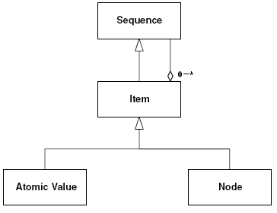
序列的 UML 类图表示
实际上序列是一个递归的概念：
  序列是由 0 个或者多个项（item）组成的集合，并且是有序的集合；
  项本身也可以是一个序列，或者是原子值或节点；

Slide 7
序列：有序的集合
序列是一个有序的集合，并且序列中的每个项都具有一个对应的位置参数（position）。
序列S中的第一个项的位置为 1，依次类推，可以使用 count($S) 来计算序列 S 中项的个数（即序列的长度），可以使用 $S[i] 来访问序列 S 中的第 i 项（就好像通过下标来访问数组中的元素一样），可以用 position() 函数来确定当前项目在序列中所处的位置。

Slide 8
序列计算表达式
序列是由 ( ) 所包含的一个列表，其中每个项之间使用“,”进行分隔。
I． (10, 1, 2, 3, 4) 构造一个包含 5 个整数的序列
II． ( ) 构造一个不包含任何项的空序列
III．(1, 2, 4, 2) 构造一个包含取值相同的项的序列
IV．(1, <a>abc</a>) 构造一个原子值和节点混合的序列
V． (10, (1, 2), ( ), (3, 4)) 实际上等于 (10, 1, 2, 3, 4)
VI．(10, 1 to 4) 实际上等于 (10, 1, 2, 3, 4)
①．序列构造表达式
②．序列筛选表达式
③．序列组合表达式
可以使用判定谓词对序列进行筛选。
I．(1 to 100)[. mod 5 eq 0] 获得 1 到 100 中能被 5 整除的数
II．$orders[fn:position() = (5 to 9)] 取出 $orders 序列中第 5 到第 9 份订单
使用序列操作符 union、intersect、except 对两个序列进行并、交、差操作，所有这些运算，将从结果序列中删除重复的值。
假设 $seq1 为 (A, B)、$seq2 为 (A, B)、$seq3 为 (B, C)。
I． $seq1 union $seq2 结果为：(A, B)
II． $seq1 intersect $seq3 结果为：(B)
III．$seq1 except $seq3 结果为：(A)

Slide 9
XPath 文档树模型
在 XPath 中，将 XML 文档作为一颗逻辑上的文档树进行处理，以便通过路径对其中的节点进行寻址。共包含七种类型的节点：
  文档节点（Document node）
  元素节点（Element Nodes）
  属性节点（Attribute Nodes）
  文本节点（Text Nodes）
  命名空间节点（Namespace Nodes）
  处理指令节点（PI Nodes）
  注释节点（Comment Nodes）

Slide 10
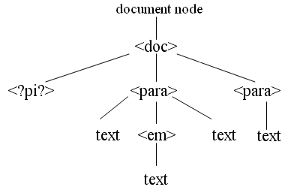
示例 XML 文档的文档树
<doc>
<?Pub Caret?>
<para>Some <em>emphasis</em> here. </para>
<para>Some more stuff.</para>
</doc>
Notes:
Caret：补注号

Slide 11
节点的名称（Node Name）
一般说来，文档树中的每个节点都有一个名称，它可以是本地名称、或者使用命名空间名称进行限定的完整名称。在 XPath 中，提供了一个 node-name() 函数，返回指定节点的名称。
  对于元素节点：该函数将返回元素的标记；
  对于属性节点：该函数将返回属性的名称；
  对于处理指令节点：该函数将返回处理指令的名称；
  对于命名空间节点：该函数将返回命名空间的前缀。
  对于文档节点、注释节点、文本节点：它们没有名称，所以 node-name() 函数将返回一个空序列。

Slide 12
节点的字符串值（String Value）
每个节点都有一个字符串值，它就是针对该节点使用 XPath 中的 string( ) 函数所得到的字符串结果。
  对于文本节点：就是该文本节点的内容；
  对于属性节点：就是该属性的取值
  对于元素节点：是将以该节点为根的子树中的所有文本叶节点从左到右串联起来的结果
<para>Some <em>emphasis</em> here. </para>
String(/para)=Some emphasis here.

Slide 13
节点的标识（Node identity）
对于 XML 文档树中的每个节点，系统将采用特定的方式对其进行标识，以便将一个节点与另一个节点区分开来。
使用 is 操作符比较两个节点是否为同一个节点。
通过等值比较是无法实现这一点的，因为它只能判断两个节点的内容、结构是否相等。

Slide 14
4.2 XPath 的语法
4.2.1 XPath 的简单示例
<library> <book> <chapter> </chapter> <chapter> <section> <paragraph/> <paragraph/> </section> </chapter> </book> </library> | library 元素是 book 元素的父元素；而 book 元素是两个 chapter 元素的父元素。 两个 chapter 元素是 book 元素的子元素，并且 section 元素是第二个 chapter 元素的子元素。 book 元素的两个 chapter 子元素之间是兄弟关系，因为它们具有相同的父元素。 library、book 和第二个 chapter 是 section 的祖先元素。 两个 chapter 元素、section 元素、以及两个 paragraph 元素，都是 book 元素的子孙元素。 这里使用了术语：父（parent）、子（child）、兄弟（sibling）、祖先（ancestor）、子孙（descendant）。

Slide 15
操作系统中的路径与 XPath 路径表达式的类比
在操作系统中 | 在 XPath 中
/ 表示根目录； | / 表示文档节点； /library 表示根元素；
（绝对路径表示形式） /users/dir/foo 表示 users 目录下 dir 目录中的 foo 文件，只能有一个。 | /library/book/chapter/section 表示 library 元素下的 book 元素下的 chapter 元素下的所有 section，可以有多个。
（相对路径表示形式） foo 表示当前目录下的 foo 文件，只能有一个 | section 表示当前元素的所有 section 子元素，可以有多个。
. 表示当前目录。 | . 表示当前元素。
.. 表示父目录。 | .. 表示父元素。
/users/dave/* 表示 /users/dave 目录中的所有文件。 | /library/book/chapter/* 表示: /library/book/chapter 下的所有元素。 //表示当前节点下的所有元素； //section 表示当前文档中的所有 section 元素。
Notes:
必须要有文档结点 /，因为需要通过它才能找到根元素 /library

Slide 16
4.2.2 XPath 的完整语法形式
位置路径表达式分为相对位置路径表达式、绝对位置路径表达式：
  绝对位置路径表达式以 / 开头，后面跟的是相对位置路径表达式，或者是简写的绝对位置路径表达式。
  相对位置路径表达式是由多个步进（Step）构成，比如： Step1/Step2/Step3，那么步进 Step 又是什么呢？
LocationPath ::= RelativeLocationPath | AbsoluteLocationPath (1)
RelativeLocationPath ::= Step | RelativeLocationPath '/' Step | AbbrevRelativeLocationPath (2)
AbsoluteLocationPath ::= '/’ RelativeLocationPath? | AbbrevAbsoluteLocationPath (3)
Notes:
断句：
正确：简写的（绝对位置路径表达式）
错误：（简写的绝对位置）路径表达式
简写的格式后面的PPT会讲到

Slide 17
4.2.2 XPath 的完整语法形式
每个 Step 由三个部分组成，轴标识符（AxisSpecifier）＋节点测试（NodeTest）＋零个或多个判定谓词（Predicate*）：
  轴标识符：表示对于当前节点（因为是相对位置路径表达式）往“哪个方向”进行查找。
  节点测试：通过给出节点的名称，指出要查找“哪些节点” （名称或者类型如何）。
  判定谓词：对所查找到的节点按照指定的方式“进行筛选”。
Step ::= AxisSpecifier NodeTest Predicate* (4)
AxisSpecifier :: = AxisName '::' | AbbreviatedAxisSpecifier (5)
AxisName ::= 'ancestor'|'ancestor-or-self'|'attribute'|'child'|'descendant'|'descendant-or-self’
|'following'|'following-sibling'|'namespace' |'parent'|'preceding'|'preceding-sibling'|'self’ (6)
NodeTest ::= NameTest | KindTest (7)
Notes:
step中三个部分的简写格式也会后面的PPT会讲到

Slide 18
1. 关系轴标识符
Step ::= AxisSpecifier NodeTest Predicate* (8)
AxisSpecifier ::= AxisName '::’ | AbbreviatedAxisSpecifier (9)
AxisName ::= 'ancestor’ | 'ancestor-or-self’ | 'attribute’ | 'child’| 'descendant’ | 'descendant-or-self'
| 'following’ | 'following-sibling’ | 'namespace’ | 'parent’ | 'preceding’ | 'preceding-sibling’ | 'self’ (10)
NodeTest ::= NameTest | KindTest (11)
表示以当前节点为根的子树中的所有节点，不包括当前节点。
表示在 XML 文档树中，查找从文档节点到当前节点所经过的路径上的所有节点，不包括当前节点。
表示 descendant 关系轴查找的结果，再加上当前节点。
表示 ancestor 关系轴查找的结果，再加上当前节点。
表示查找当前节点的属性。
表示查找当前节点的子节点。
表示查找在当前节点之后的节点，换句话说，这些节点开始标记和结束标记都在当前节点的结束标记之后。
表示查找在当前节点之前的节点，换句话说，这些节点开始标记和结束标记都在当前节点的开始标记之前。
表示查找在当前节点之后的兄弟节点。
表示查找当前节点的命名空间。
表示查找当前节点的父节点。
表示查找在当前节点之前的兄弟节点。
表示查找当前节点本身。
关系轴一共包括 13 种，每一种关系轴表示从当前节点出发向某个方向进行查找。

Slide 19
关系轴的缩写形式
在编写 XPath 表达式时，可以使用一些缩写表示形式：
缩写形式 | 完整表示形式
(无) | 等价于 child::
@ | 等价于 attribute::
. | 等价于 self::node()
.//X | 等价于 self::node()/descendant-or-self::node() /child::X
.. | 等价于 parent::node()
../X | 等价于 parent::node()/child::X
// | 等价于 /descendant-or-self::node()/
//X | 等价于 /descendant-or-self::node()/child::X
例子：/library/book 等价于 /child::library/child::book

Slide 20
示例： XML 文档及其关系轴
<library>
<book>
<chapter/>
<chapter>
<section>
<paragraph/>
<paragraph/>
</section>
</chapter>
<chapter/>
</book>
<book/>
</library>
//chapter[2]/self::*
//chapter[2]/preceding::*
//chapter[2]/following::*
//chapter[2]/ancestor::*
//chapter[2]/descendant::*

Slide 21
2. 节点测试
节点测试可以是名称测试或者类型测试。
  名称测试表示根据指定的名称对当前节点进行测试；可以使用带命名空间限制的完整的元素名称。
  类型测试则允许根据节点的类型、以及在Schema中定义的数据类型进行测试（仅适用于元素和属性节点）；有些类型的节点（如注释节点和文本节点）是没有名称的，无法使用名称测试，所以只能使用类型测试的方式。
  在节点测试的名称测试中，还可以使用通配符“*”，它可以匹配所有的元素节点 。
NodeTest ::= NameTest | KindTest

Slide 22
示例
名称测试：
/library/descendant::book 表示查找 /library 元素的所有名为 book 的子孙节点
类型测试：
/library/child::node() 表示选择指定关系轴下的所有节点
/library/book/text() 表示查找 book 元素下的所有文本节点
通配符*
/library/book/* 表示book元素下的所有子元素节点

Slide 23
3. 判定谓词
判定谓词使用方括号 [...] 进行表示：对指定关系轴的、满足节点测试的所有节点，使用判定谓词规定的条件进行筛选。如果判定谓词为一个整数 i（或是经过计算得到的），则表示选择序列中的第 i 个元素。例如：
/library/book[1] 表示选择 library 中的第一个 book 元素，
等价于 /library/book[position() = 1]；
/library/book[@name = “TCP/IP”] 表示选择属性 name 的值为
“TCP/IP” 的 book 元素
/library/book/chapter[last()-1] 表示查找倒数第二个 chapter 元素

Slide 24
XPath 表达式综合示例
I． //book/descendant::* 表示所有 book 元素节点的所有子孙元素节点；
II． /library/book/chapter/* 表示 library 的所有 book 元素节点的所有 chapter 元素节点的所有子元素节点；
III．//chapter[@num='3'] 表示所有的 num 属性等于 3 的 chapter 元素节点；
IV．/*/*/*/paragraph 表示在 XML 文档树第 4 层中所有的 paragraph 元素节点；
V．/library/book[3]/following::* 表示 library 的第 3 个 book 元素节点之后的所有节点；
VI．//chapter[not(@*)] 表示所有不包含任何属性的 chapter 元素节点；
VII．//parent::* 表示选择出所有的分支节点（非叶节点）；
VIII．//chapter[count(section)=2] 表示选择出所有包含两个 section 的 chapter 元素。
Notes:
//*[count(*) eq 0 ]

Slide 25
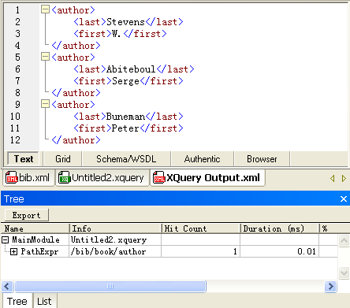
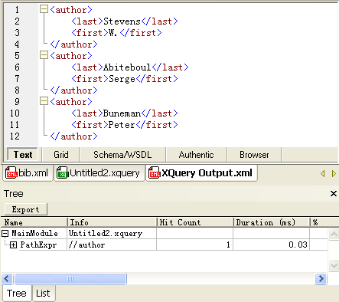
4.2.n XPath 查询的效率
I. /bib/book/author
<bib>
<book year=“1994”>
<title>TCP/IP Illustrated</title >
<author>
  <last>Stevens</last>
  <first>W.</first>
  </author>
</book>
<book>
<book year=“2000”>
<title>Data on the Web</title >
<author>
<last>Abiteboul</last>
  <first>Serge</first>
  </author>
  <author>
  <last>Buneman</last>
  <first>Peter</first>
  </author>
</book>
</bib>
II. //author
Notes:
//author = /descendant-or-self::node()/author
见教材p122

Slide 26
4.3 XPath 的类型系统
XPath是强类型的语言。在查询计划的编写和执行过程中，数据类型扮演着重要的角色。
这些数据类型来自于不同的范畴，表示了不同的含义，并且有些时候甚至可以叠加使用（即同时使用两种数据类型来描述某些数据）。
xs:int、xs:string
text()、comment()、 item()、element(*, xs:string)
studentType、GenderType
Notes:
强/弱类型是指类型检查的严格程度的。语言有无类型，弱类型和强类型三种:
1. 无类型的不检查，甚至不区分指令和数据。
2. 弱类型的检查很弱，仅能严格的区分指令和数据。（eg. Javascript、VB）
3. 强类型语言，是一种总是强制类型定义的语言，所有变量都必须先定义后使用。
Java、.Net和C++等一些语言都是强制类型定义的，也就是说，一旦一个变量被指定了某个数据类型，如果不经过转换，那么它就永远是这个数据类型了。

Slide 27
回顾：有类型(typed)和无类型(untyped)
有Schema约束的情况下，XQuery和XPath 所操作的对象，并不是原始的XML文档所对应的信息集，而是经过模式验证后的信息集(Post-Schema-Validation Infoset，PSVI)，其中的每个节点已经标注了相应的数据类型。
如果没有Schema的约束，则没有任何类型信息可供使用。

Slide 28
<?xml version="1.0" encoding="UTF-8"?>
<xs:schema xmlns:xs="http://www.w3.org/2001/XMLSchema" elementFormDefault="qualified" attributeFormDefault="unqualified">
<xs:element name="student">
<xs:complexType>
<xs:sequence>
<xs:element name="name" type="xs:string"/>
<xs:element name="telephone" type="xs:string"/>
</xs:sequence>
<xs:attribute name="no" type="xs:string"/>
</xs:complexType>
</xs:element>
</xs:schema>
<student xsi:noNamespaceSchemaLocation=“student.xsd" xmlns:xsi="http://www.w3.org/2001/XMLSchema-instance">
<name >zhang san</name>
<telephone>343533</telephone>
</student>

Slide 29
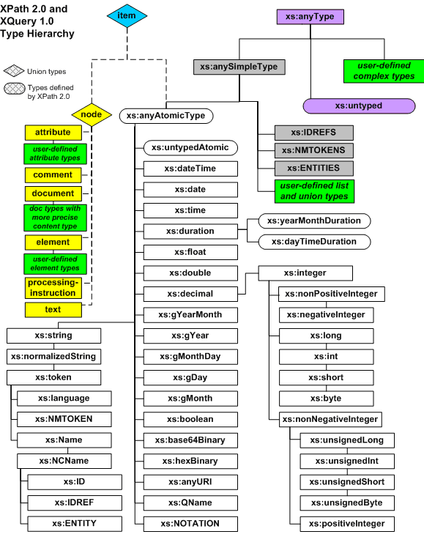
xs:untyped 的名称中少了“Atomic”，所以它表示的是无类型的结构化内容（Structural content），即没有经过验证的元素。
xs:anyAtomicType：该类型是所有原子类型的超类型。
xs:untypedAtomic 表示无类型的原子值（Atomic Value），通常是没有经过验证（Validation）的文本；
xs:yearMonthDuration 和 xs:dayTimeDuration：分别表示年月、日期时间的持续时期，可用于表示在 XQuery 和 XPath 中对基本时间类型的值进行运算所得到的结果。
Notes:
Xpath中的数据类型1/2：在Schema数据类型上的补充
其中：
xs:untyped：没有经过验证的元素
xs:untypedAtomic：没有经过验证的文本

Slide 30
Xpath的数据类型：
Schema的所有类型
新增的5中数据类型
通用节点类型：item
  文档节点document()
  元素节点element()
  属性节点attribute()
  文本节点text()
  处理指令节点processing-instruction()
  注释节点comment()
  用户自定义类型
举例：element(e, xs:string)
表示所有名为e的、字符串类型的元素节点
Notes:
Xpath中的数据类型2/2：新增的item、node、及其子类型、用户自定义类型

Slide 31
4.3.2 序列类型
序列类型就是使用前面所介绍的各种数据类型，然后加上一些操作符（,、|、?、+、*），组成数据类型的序列，从而表示某个序列的类型。
  各种数据类型本身也是序列类型，因为单个数据对象被看作是只含单个项的序列。

Slide 32
4.3.2 序列类型
序列类型是由数据类型组成的序列，而“,”序列操作符用于分隔其中的数据类型。比如，序列 (1, “two”, 3.14e0) 的序列类型为：(xs:integer, xs:string, xs:double)
1. “,”操作符
“|”操作符表示合并两种数据类型的值空间，从而得到一种新的数据类型。
2. “|”操作符
“?”操作符表示序列类型中某种数据类型出现 0 次或 1 次。
xs:decimal? 表示空序列、或者由一个十进制数值组成的序列。
3. “?”操作符
4. “+”操作符
“+”操作符表示序列类型中的某种数据类型出现 1 次或多次。
“*”操作符表示序列类型中的某种数据类型出现 0 次或多次。
5. “*”操作符

Slide 33
序列类型的使用示例：XPath 中的两个函数
4.3.2 序列类型
① codepoints-to-string($arg as xs:integer*) as xs:string
该函数将序列中的数值（Unicode代码点）转换为字符串。参数 $arg 是一个由0或多个整数值构成的序列，返回值是一个字符串。
codepoints-to-string((88, 81, 117, 101, 114, 121)) 返回 “XQuery”
② string-to-codepoints($arg as xs:string?) as xs:integer*
该函数将参数中的字符串转换为Unicode代码点。参数 $arg 是一个空序列或者一个字符串，返回值是一个由0或多个整数值构成的序列。
string-to-codepoints(“XQuery”) 返回 (88, 81, 117, 101, 114, 121)

Slide 34
4.3.3 隐式类型转换
1. 内置数据类型之间的隐式类型转换
仅限于 “子类型”提升到“超类型”
2. 自定义复杂数据类型的隐式类型转换
当计算的数据类型（比如某个函数的参数）为原数据类型时，将自动地把派生或扩展出来的数据类型 提升 为原数据类型。
3. 通用节点类型之间不能进行隐式类型转换
4. 通用节点类型可以转换到原子值的隐式类型
data($arg as item()*) as xs:anyAtomicType*
5. xs:untypedAtomic 可以转换到到某种的简单数据类型
<billTo>
<name>Robert Smith</name>
<city>Old Town</city>
<zip>95819</zip>
</billTo>
Notes:
例子，见教材P133

Slide 35
4.3.4 显式类型转换
cast as 操作符
castable as 操作符
instance of 操作符
可以使用 cast as 操作符进行显式类型转换。
比如，表达式 "123" cast as xs:integer 可以将字符串 123 转换为整型值。
可以使用 castable as 操作符判断是否能够成功地进行显式类型转换，但并不进行类型转换。返回值为 true 或 false。
如果输入数据是目标类型的实例，则返回 true，否则返回 false。
①. 对于简单数据类型：
通过限制派生的数据类型的值 instance of 原数据类型 ＝ true
②. 对于用户定义的复杂类型：
通过扩展派生的数据类型的值 instance of 原数据类型 ＝ true

Slide 36
4.4 XPath 中的操作符和函数
XPath 2.0 中提供了许多的内置函数，分别用于完成不同的操作，比如有对节点进行操作的函数，有对字符串进行操作的函数，还有对序列进行操作的函数。
  这些函数不仅仅适用于 XPath 表达式，还可以用在 XSLT、XQuery 等很多其他的地方，所以熟练地掌握这些函数的使用，将对查询计划的编写起到事半功倍的效果。
  www.w3.org/TR/xpath-functions/
Notes:
常用函数见教材P139

Slide 37
XPath 中各种函数
4.4.2 存取函数
4.4.3 数值计算的函数
4.4.4 有关字符串的函数
4.4.5 针对 anyURI 的函数
4.4.6 关于布尔值的函数
4.4.7 有关持续时间、日期和时间的函数
4.4.8 与 QNames 相关的函数
4.4.9 关于节点的函数
4.4.10 有关序列的函数
4.4.11 聚集函数
4.4.12 生成序列的函数
4.4.13 上下文函数

Slide 38
4.4.1 XPath 中的各种运算符
运算符种类 | 详细分类 | 包含的运算符
算术运算符 | 单目运算符 | "-"、"+"
 | 双目运算符 | “+”、“-”、“*”、“div”、“idiv“(取整)、"mod"
比较运算符 | 值比较运算符 | "eq"、"ne"、"lt"、"le"、"gt"、"ge"
 | 通用比较运算符 | "="、"!="、"<"、"<="、">"、">="
 | 节点比较运算符 | "is"、"<<"、">>"
逻辑运算符 | （无分类） | "or"、"and"
值比较运算符用于对两个单值进行比较。
例如，$book1/author eq “Kennedy” 将比较 book1 中唯一的 author 元素的内容是否为 “Kennedy“。
但是如果 book1 中存在多个 author 元素，则应该使用通用比较运算符，而不是值比较运算符，否则会产生一个类型错误；
单目、双目算术运算符的区别仅在于参加运算的操作数的个数；
通用比较运算符假设参加比较运算的是两个序列，其判断过程中采用的是存在语义（Exist Semantic），即只要两个序列中存在一对满足该比较运算符的值，就认为结果为“真”，否则为“假”。
I．(1, 2) = (2, 3) true
II．(2, 3) = (3, 4) true
III．(2, 3) != (3, 4) true
IV．(1, 2) = (3, 4) false
节点比较运算符用于比较两个节点，其中 "is" 用于比较两个节点的标识（Identity）是否相同，而不是节点的内容。"<<" 和 ">>" 则用于比较两个节点的文档序（Document Order）的次序。文档序是指节点在文档中的位置顺序。
逻辑运算符的使用与高级程序设计语言中逻辑运算符的使用相同，用于连接多个布尔表达式。

Slide 39
文档序（Document Order）
节点的标识（Identity）指的是节点在文档中的位置，用以区分不同的节点。如果两个节点的标识相同，那么这两个节点是同一个节点。
<couple>
<husband>Tom</husband>
<wife>Alice</wife>
</couple>
I． /couple/husband is //husband true
II． <a>5</a> is <a>5</a> false

Slide 40
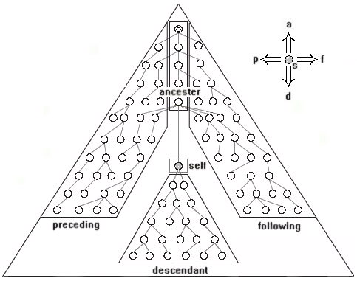
文档序（Document Order）
$V_{preceding}∪$V_{ancestor} = $V<<
$V_{following}∪$V_{descendant} = $V>>
其中$V…为关系轴所表示的节点集合
<couple>
<husband>Tom</husband>
<wife>Alice</wife>
</couple>
III．/couple/husband << /couple/wife true
IV．/couple << /couple/wife true
V．/couple/wife >> /couple/wife/text( ) false
VI．/couple/husband >> /couple/wife/text( ) false
/couple/wife >> /couple/wife/text( ) 将书上的答案改成false
Notes:
文档序就是按先根遍历构造出来的一个树，
其中，<< 的语义：只要左侧的开始标签 早于 右侧的开始标签，即返回true
在XMLSpy中演示结果：/couple/wife >> /couple/wife/text( )

Slide 41
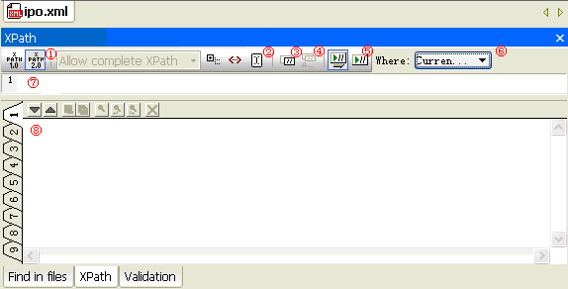
在 XMLSPY 中执行 XPath 查询计划
XQuery->w3cUserCases->XMP->bib.xml

